Slide 1
Муниципальное образование «Поселок Алмазный» Мирнинского района Республики Саха (Якутия)

Slide 2
Глава муниципального образования «Поселок Алмазный» Мирнинского района Республики Саха (Якутия) Скоропупова Альфия Тимерлановна

Slide 3
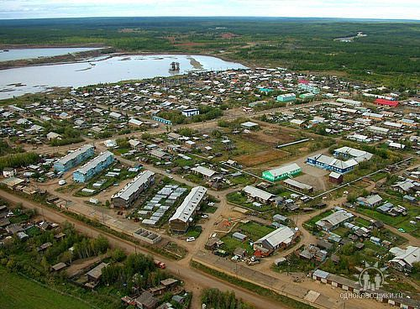
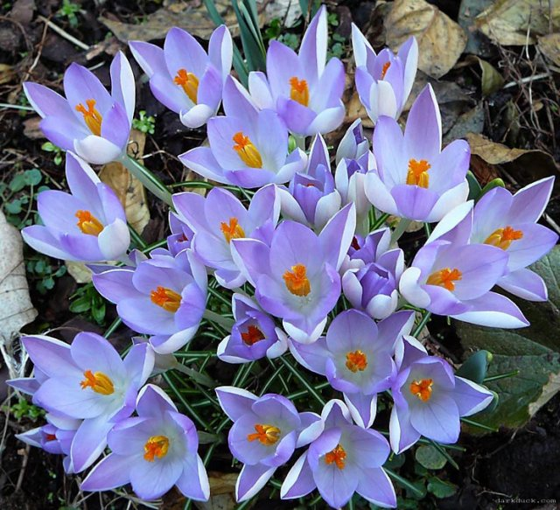
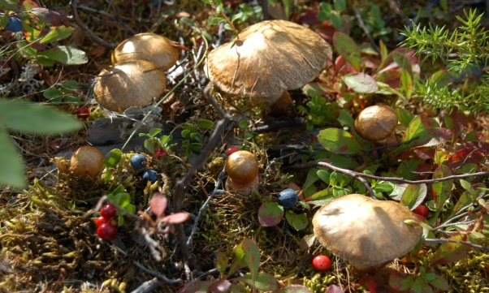
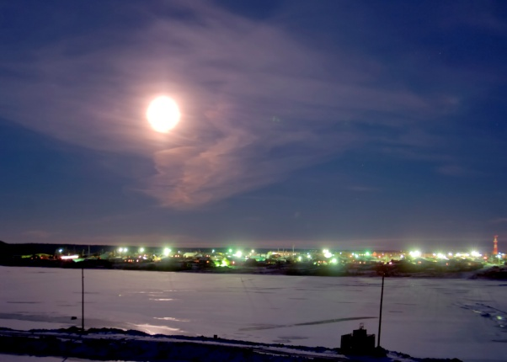
Территория муниципального образования «Поселок Алмазный» включает в себя поселки Алмазный, Новый, Березовый, которая расположена в Восточной части Мирнинского района Республики Саха (Якутия). На севере и западе граничит с территорией муниципального образования «Поселок Светлый», на юге с территорией муниципального образования «Чуонинский наслег», на востоке с Сунтарским районом. Охватывает восточную часть Средне – Сибирского плоскогорья и северо – западную часть Вилюйской низменности. Максимальное возвышение над уровнем моря составляет 420 метров . Территория ,в основном, покрыта лиственничной тайгой. Ель, сосна, береза занимают второстепенное положение. В бассейне реки Ирелях, как и реки Малая Боуобия, нет лесных массивов, пригодных для заготовки деловой древесины. По состоянию на 01.01.2015 года в поселке проживают 1518 человек. По территории , подчиненной администрации п. Алмазный, проходит автомобильная дорога федерального значения «Вилюй». Большая часть внутрипоселковых дорог асфальтированная.

Slide 4
Алмазный – центр месторождения и разработки алмазов
Основан в 1958 году в связи с открытием и разработкой месторождений алмазов. Отнесен к категории рабочих поселков в 1962 году. Выполняет функции горнодобывающего центра, градообразующим предприятием является Прииск «Ирелях» Мирнинского горно –обогатительного комбината АК «АЛРОСА» (ОАО).

Slide 5
Динамика поступлений имущественных налогов в бюджет МО «Поселок Алмазный» за 2012-2014 гг., млн.руб.

Slide 6
Структура доходов местного бюджета

Slide 7
Положительная динамика формирования налоговых доходов местного бюджета

Slide 8
Индивидуальное жилищное строительство В связи с принятием нового нормативно – правового акта о выделении земельных участков многодетным семьям, нами проведена работа по разработке Проекта детальной планировки территории МО «Поселок Алмазный». Разработка проекта планировки и межевания территорий поселка Алмазный МО «Поселок Алмазный» Мирнинского района РС(Я) является одним из этапов разработки градостроительной документации и закрепляет основные положения «Генерального плана поселка Алмазный МО «Поселок Алмазный», разработанного ОАО «Сахапроект» и утвержденного Решением Алмазнинского поселкового совета № 15-1 Сессии XV от 04.07.2009 г. «Об утверждении генерального плана поселка Алмазный МО «Поселок Алмазный»

Slide 9
Проект детальной планировки МО «Поселок Алмазный»
Красные линии поселения

Slide 10
Проект детальной планировки и межевания Проведены работа по межеванию и планировке под ИЖС в районе ул. Геодезической и ул. Стадионной, в районе ул. Геодезической выделены земельные участки для многодетных семей, переселенцев п. Новый , земельные участки оформляются и уже строятся дома

Slide 11
На этой схеме спланированный новый квартал под строительство многоквартирных, многоэтажных домов и парковочные места, на месте полей при въезде в п. Алмазный

Slide 12
Планирование и межевание земельных участков под ИЖС в районе ул. Лесной

Slide 13
Схема развития инженерной инфраструктуры

Slide 14
Производство сельхозпродукции
Жители нашего поселка принимают участие в развитие сельского хозяйства на территории нашего поселения, держат крупный рогатый скот, птицу . Принимают участие в выставке своей продукции на районном уровне. В 2015 году три семьи, ведущие сельское хозяйство, получили субсидию на развитие своей деятельности.

Slide 15
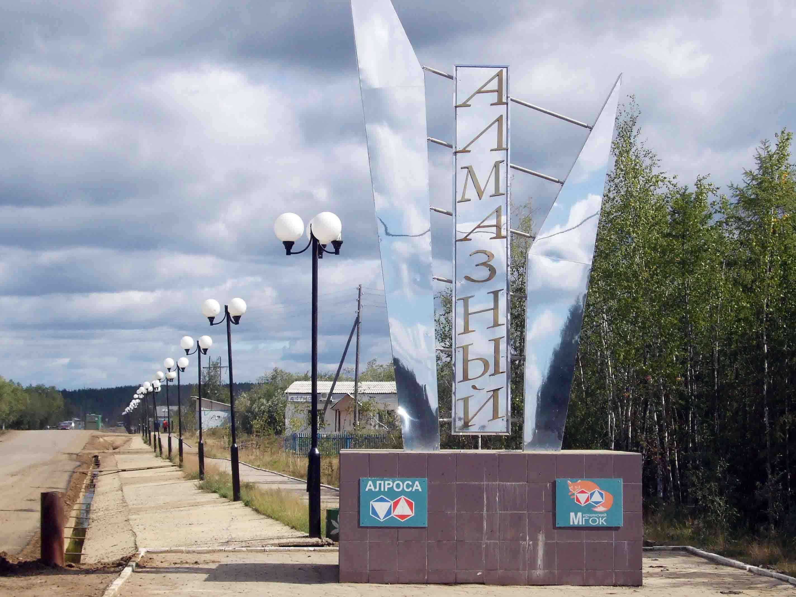
Организация освещения и ремонт автодорог
С 2012 года по сегодняшний день в нашем поселке ведется работа по организации освещения улиц, проулков, ремонт и замена ламп на энергосберегающие люминесцентные лампы.
С 2012 по 2015 год мы получаем субсидию на проведение работ по освещению улиц и замене ламп освещения и полностью осваиваем средства.
В 2015 году произведена замена ламп уличного освещения по ул. Молодежная, Гагарина, Спортивная, Юбилейная, Дражная, Горького, Октябрьская в количестве 70 ламп.
В 2015 году участвовали в конкурсе на получении субсидии из бюджета Республики Саха (Якутия) , на полученные средства произведены ремонтные работы по ул. Маршака, Октябрьская, Байкалова, сделаны разметки по ул. Речная, Маршака. В здании администрации оборудован спец.контейнерами пункт приема ртутьсодержащих ламп, лампочек и батареек. В 2015 году принято и передано на утилизацию ?????

Slide 16
Обеспечение ухоженности домов, улиц
Ежегодно на территории поселения проводятся общепоселковые субботники, где принимают участие все организации не в зависимости от подразделений. Так же активное участие организации принимают в озеленении поселка и высаживании саженцев.
Что бы привлечь население к активному участию в благоустройстве и озеленению поселка , мы объявляем различные конкурсы, такие как: «Лучший двор», «Сказочная фантазия», «Цветущий балкон», «Цветущий двор» и т.д.
В дни празднования Дня поселка, принимается комиссионное решение о Победителе и проводится торжественное награждение .

Slide 17
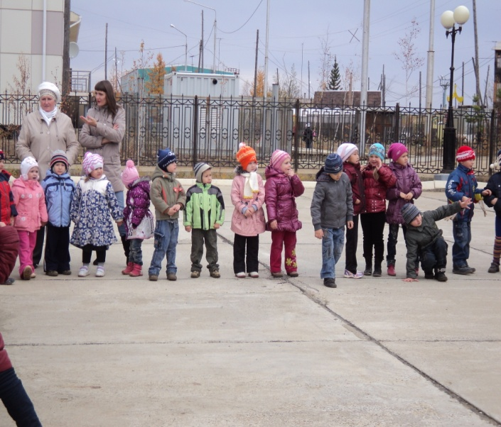
Наличие детских и спортивных площадок
Конечно нельзя забывать и про наше подрастающее поколение – наших малышей, для них у нас имеются детские игровые площадки, всего их 7, но мы пытаемся обновить их, приобретая и устанавливая новые элементы. Неотъемлемой частью являются оформление правоустанавливающих документов и земельных участков, в 2015 году работа начата и планируем закончить эту работу в этом текущем году.
Для детей и взрослых, всех возрастных категорий в 2015 году на территории школы п. Алмазный, построена детская многофункциональная площадка., освещением которой обеспечено силами прииска «Ирелях».

Slide 18
В нашей поселковой библиотеке проводятся классные часы, экскурсии по сказочному книжному миру для малышей. В библиотеке можно найти как детскую так и классическую, научную, документальную, детективную и лирическую литературу.

Slide 19
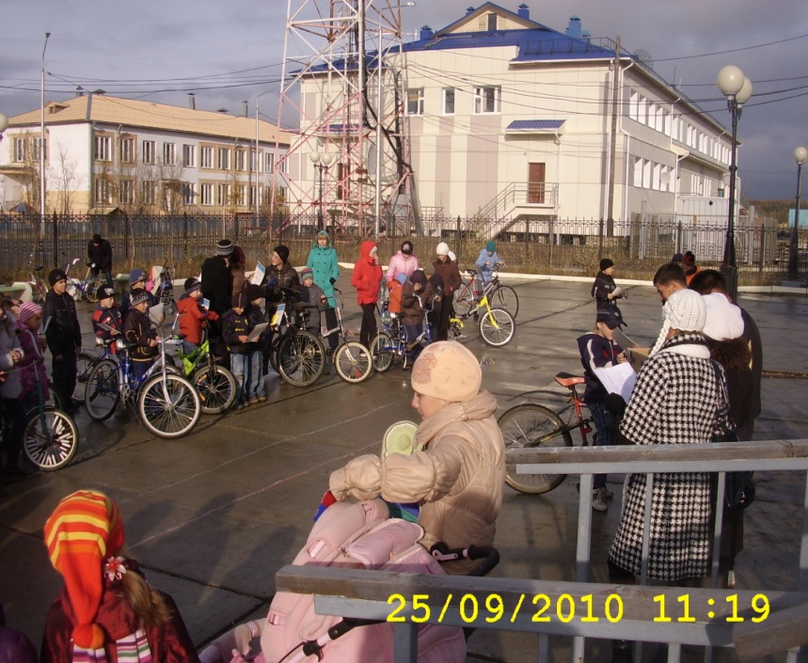
Организация спортивно – массовых мероприятий
Для привлечения всех слоев населения разной возрастной категории нами разработана программа «Развитие физической культуры и спорта в МО «Поселок Алмазный» на 2012-2016 годов», что дает нам возможности организовывать различные спортивные мероприятия для всех жителей поселка , тем самым призывать наших жителей к здоровому образу жизни.
Ежегодно проводятся такие мероприятия как – соревнования по велосипедному спорту, День бега и оздоровительной ходьбы, АРМ-реслинг, волейбол, футбол, вольная борьба веселые и семейные старты и многое другое.
Для проведения командных встреч приглашаются другие поселения, что дает возможность делится опытом.
Наши спортсмены имеют большие достижения по вольной борьбе и занимают призовые места на районном, республиканском и российском уровнях.

Slide 20
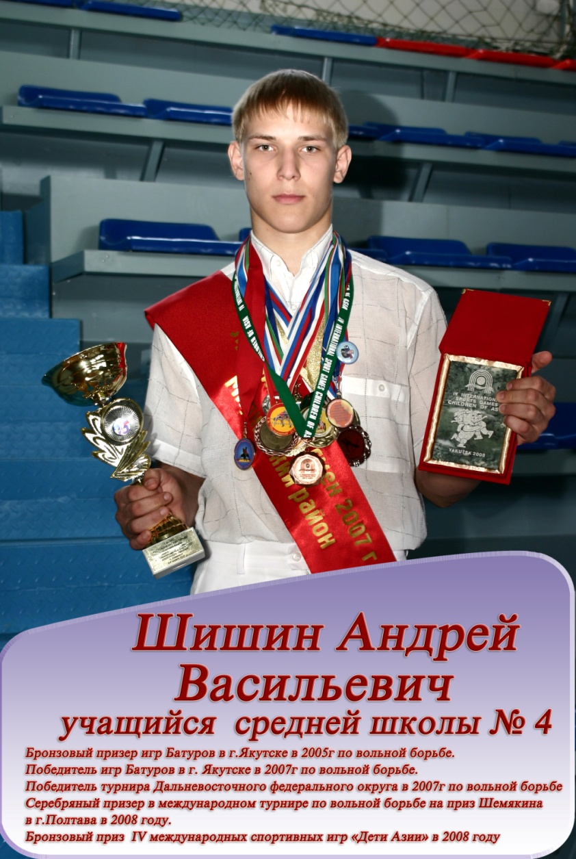
Наши чемпионы

Slide 21
Победители в состязаниях на районном, республиканском и российском уровнях
Соколовская Елена
учащаяся МБОУ СОШ № 4 п. Алмазный
Победитель в открытом Первенстве МУ ДО «ДЮСШ» , Первенства Дальневосточного федерального округа, открытого Первенства Ленского района по дзюдо среди девушек в возрастной категории 1996-2000 годов, четырехкратная чемпионка республики , двукратная чемпионка ДФО, кандидат в мастера спорта
Быков Алексей
Учащийся МБОУ СОШ № 4 п. Алмазный
Победитель районных, республиканский, российских чемпионатов по вольной борьбе в своей весовой категории

Slide 22
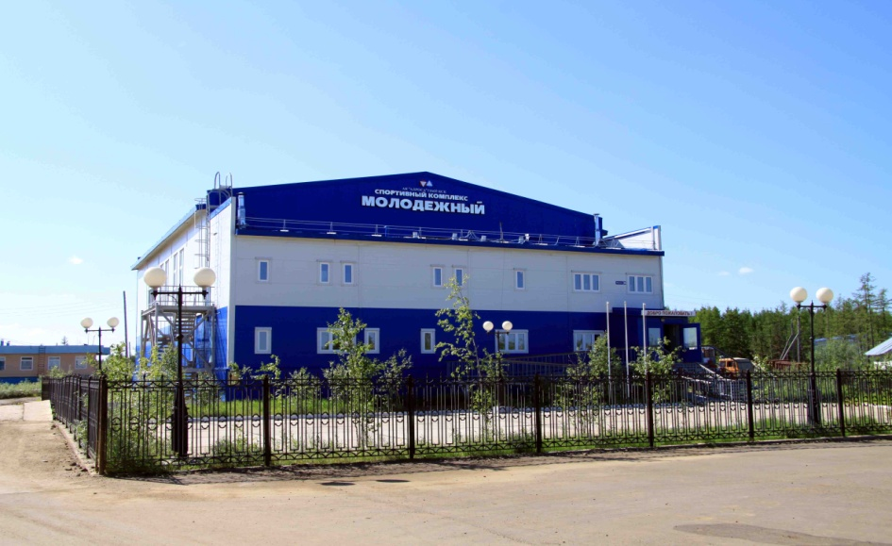
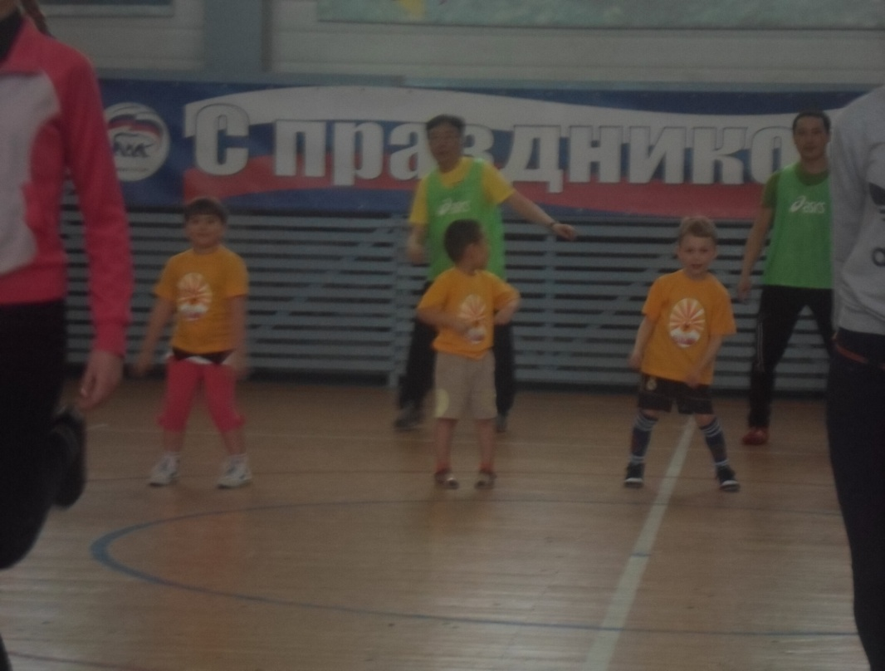
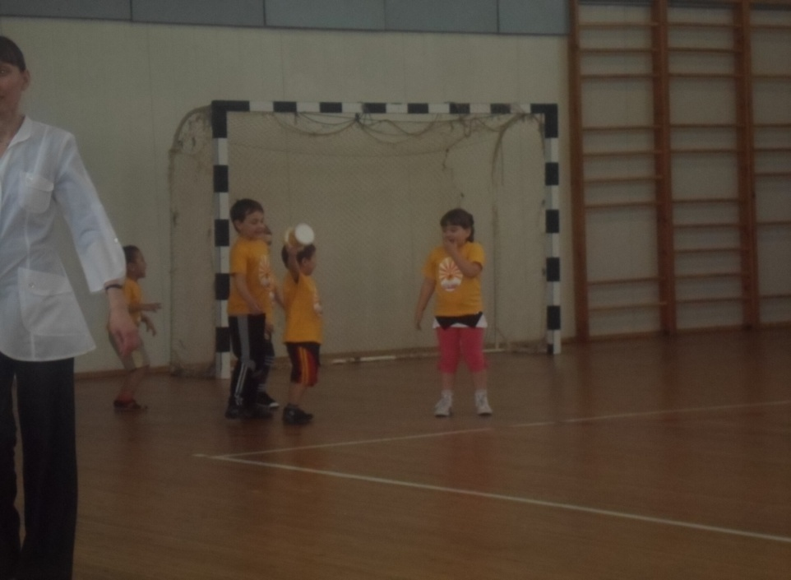
Спортивно – массовые мероприятия

Slide 23
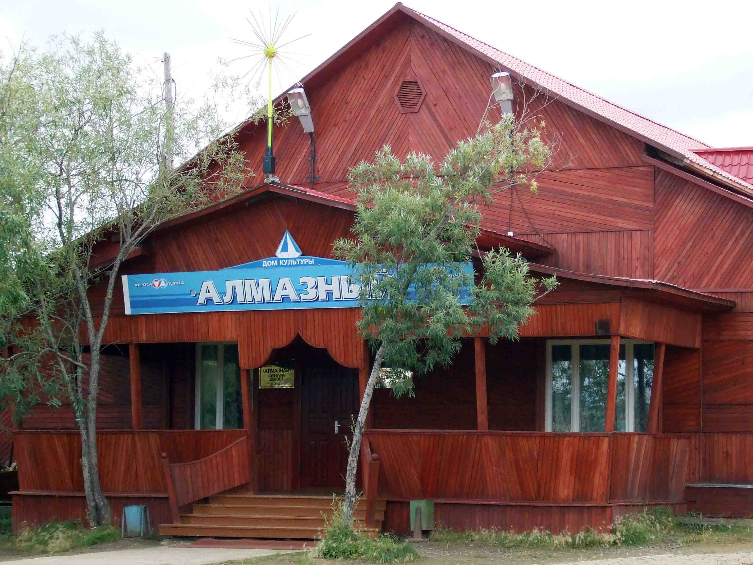
Организация культурно – досуговой работы
Все культурные мероприятия проводятся в нашем ДК «Алмазный», для работы разработана Программа «Развитие культуры в МО «Поселок Алмазный» на 2012-2017 годы». Все мероприятия финансируются и проводятся, согласно утвержденному годовому Плану.
Мероприятия проводятся в разных направления с привлечением населения разных возрастов.
Проводятся такие мероприятия как: Новогодние праздники, различные конкурсные программы, для мам и пап, бабушек и дедушек. Нашим поселением, единственным в Мирнинском районе проводится торжественная регистрация новорожденных детей, для участия в ней приглашаются руководители организаций, в которых работают новоиспеченные родители.

Slide 24
Культурно – досуговые мероприятия
Детская регистрация новорожденных
Вокальный коллектив «Задоринка»

Slide 25
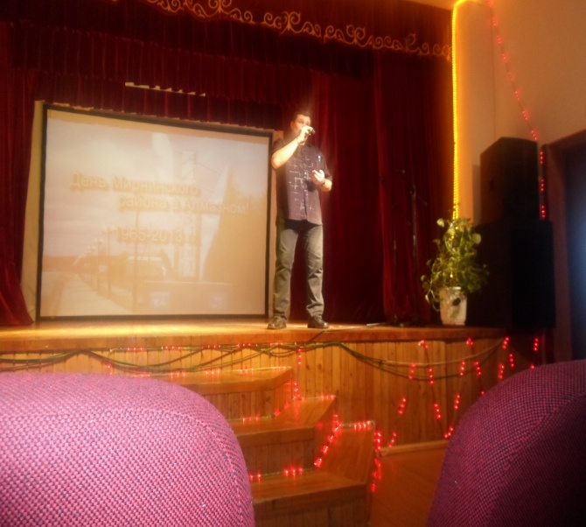
Культурно – досуговые мероприятия
Танцевальный коллектив «Кабриолет»
Творческая семья Земсковых

Slide 26
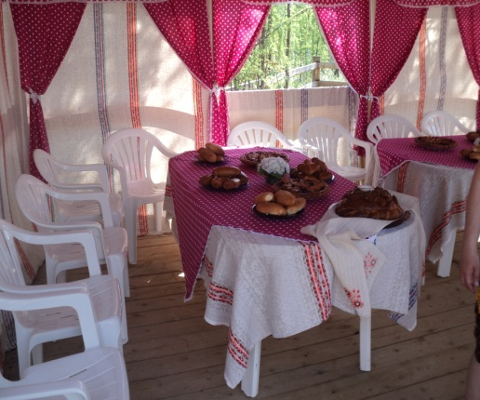
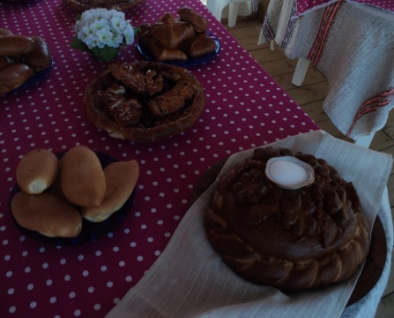
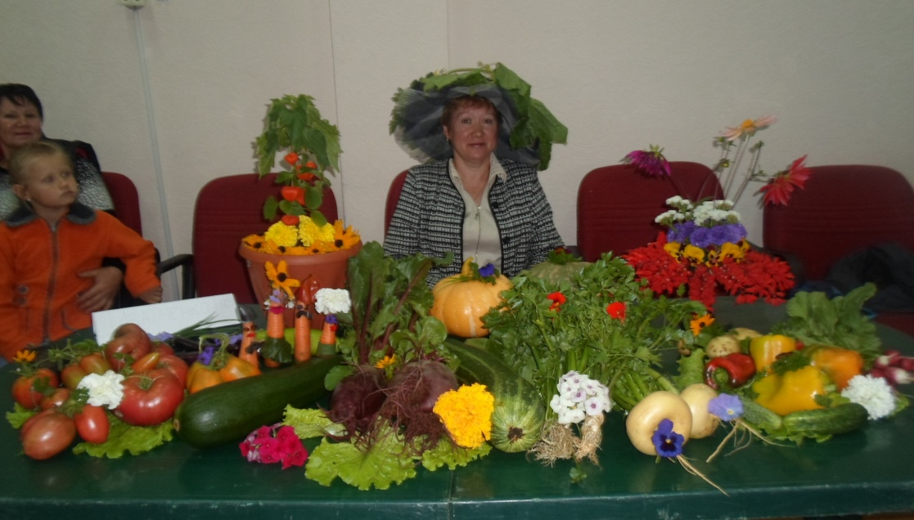
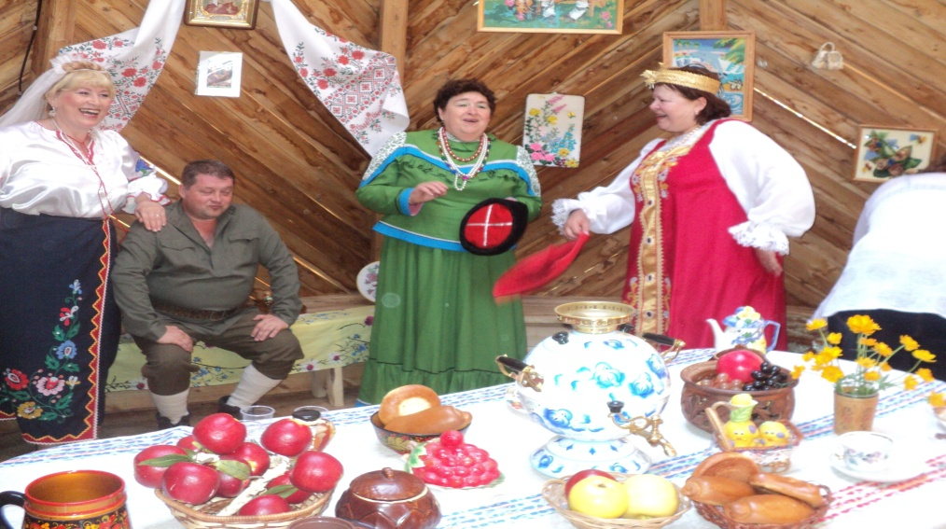
Культурно – досуговые мероприятия
Праздник «Урожая»
Участие в районном Ысыахе

Slide 27
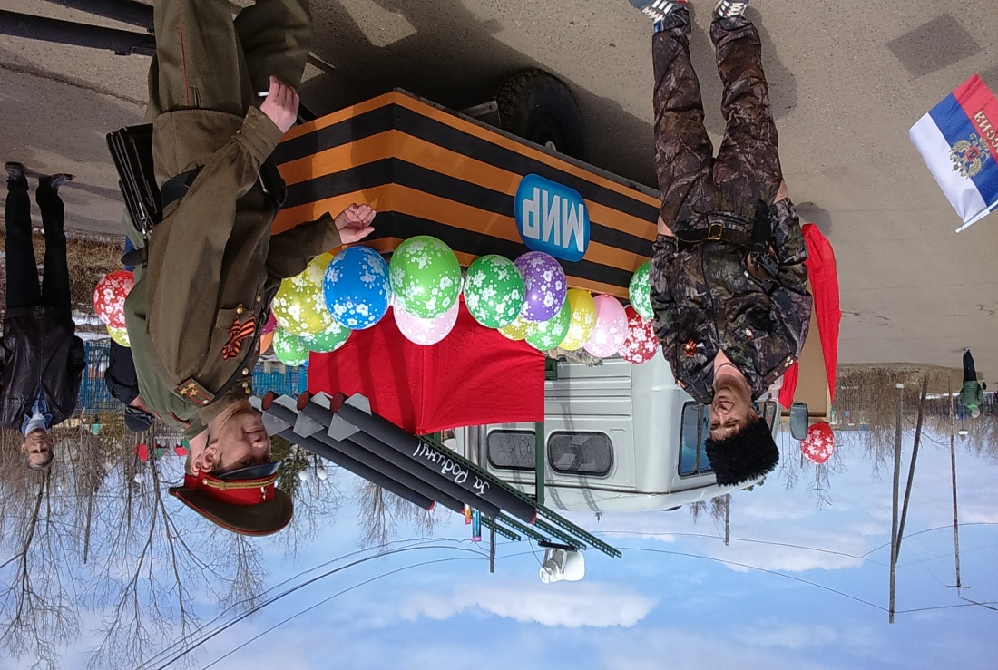
Во время проведения Первомайской демонстрации был объявлен конкурс на лучшую украшенную колонну на тему «70-летие Победы в Великой отечественной войне». В 2015 году отличился горный участок прииск а«Ирелях» соорудив своими силами боевую установку «Катюша» и став победителями в конкурсе.

Slide 28
Работа общественной административной комиссии по делам несовершеннолетних при администрации МО «Поселок Алмазный»
Победители конкурса «Лучшая общественная комиссия по делам несовершеннолетних в Мирнинском районе – 2013 год»
Победители конкурса «Лучшая общественная комиссия по делам несовершеннолетних в Мирнинском районе - 2014 год»

Slide 29
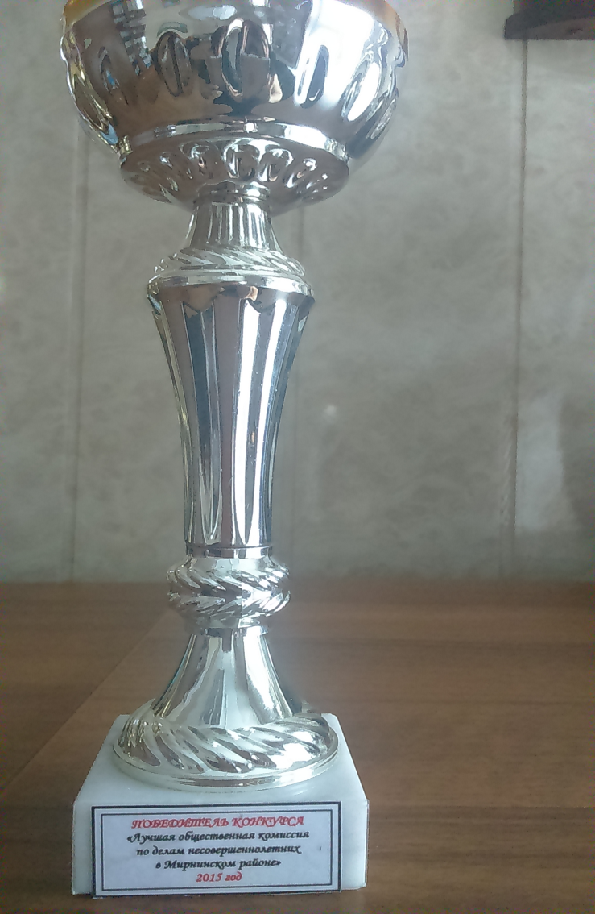
Третий год подряд получаем кубок Победителя в номинации «Лучшая общественная комиссия по делам несовершеннолетних в Мирнинском районе - 2015 год»

Slide 30
В 2012 году создана общественная административная комиссия по делам несовершеннолетних МО «Поселок Алмазный, в состав комиссии входят депутаты, руководитель ДОУ № 17, социальные педагоги МБОУ СОШ № 4, терапевт врачебной амбулатории п. Алмазный, специалисты администрации, работники градообразующих организаций . В полном составе ведется работа с неблагополучными семьями, находящимися в зоне риска, а именно собеседования и контроль за родителями, злоупотребляющими алкоголь, профилактическая работа с детьми в плане учебы, поведения в местах общего пользования, разъяснительная работа по пожарной безопасности и соблюдения норм и требований по пожарной безопасности, рейдовые мероприятий совместно в представителями УВД и КДН и отдела опеки МО «Мирнинский район» в части профилактических работ и контроля. Но кроме контроля мы пытаемся помочь в семьям, которые попали в трудные жизненные ситуации. Выделение материальной помощи, ходатайство и помощь в получении бюджетных путевой в ДОУ № 17 для детей дошкольного возраста. Трудоустройство детей подросткового возраста в ежегодный летний трудовой отряд при администрации п. Алмазный по благоустройству и санитарной очистке поселка. Все наши семьи получают поддержку от нас и от администрации МО «Мирнинский район» к 1 сентября, в виде канцелярских товаров. Ежегодно отрабатываем списки таких семей с социальным отделом района для предоставления продуктовых наборов. Очень тесная работа ведется с отделом опеки района по соблюдению прав несовершеннолетних детей, в чем они оказывают нам профессиональную консультативную помощь. Для проведения все х мероприятий нами разработана и создана программа «Алмазный, доброжелателен к детям».

Slide 31
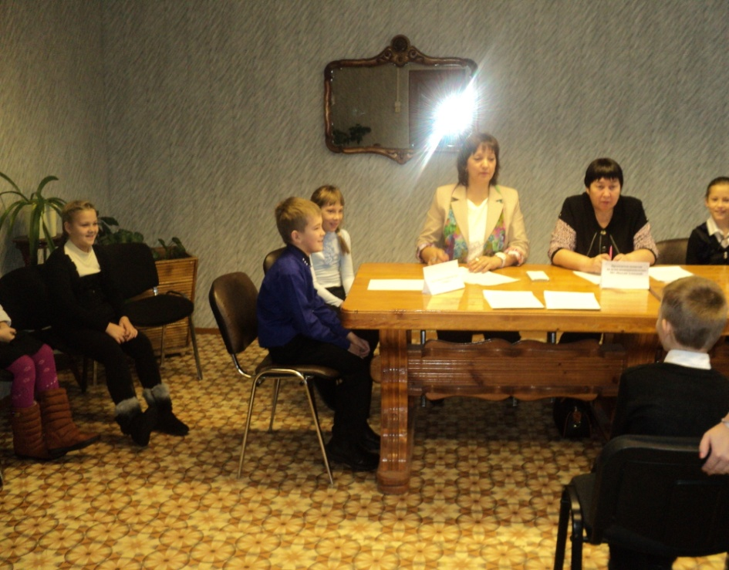
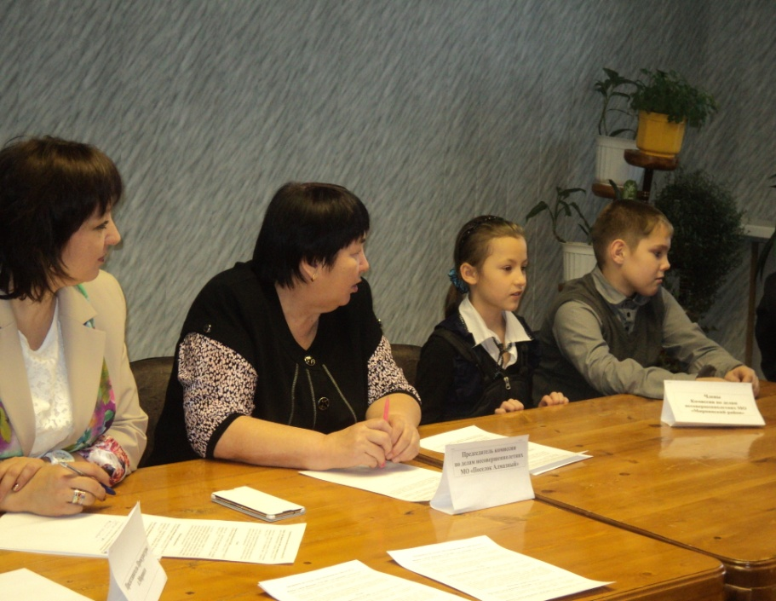
В целях проведения профилактической работы и юридической помощи с несовершеннолетними гражданами, администрацией МО «Поселок Алмазный» совместно с Мирнинским Федеральным районным судом проведены правовые игры с детьми разных возрастных категорий. Одна из правовых игр называлась «Заседание комиссии по делам несовершеннолетних». Для проведения игры приглашали председателя КДН Мирнинского района Барба Н.Н. и начальника отдела опеки Мирнинского района Гафарову Д.М. и детей 3 класса МБОУ СОШ № 4. Сами дети были и хулиганами и членами комиссии. Вторая правовая игра проводилась по названием «Хулиганство в общественных местах», но уже с подростками. Для создания духа судебного заседания был приглашен Заместитель Председателя Мирнинского районного суда Векслер Н.В. Сами же подростки исполняли роли защит и обвинения, адвокатов и свидетелей.

Slide 32
Правовая игра «Хулиганство в общественных местах»
Сторона защиты и присяжные заседатели
Сторона обвинения

Slide 33
Работа социального направления.
Совместная работа с ДОУ № 17
Социальная поддержка населения
Администрацией МО «Поселок Алмазный» на протяжении последний трех лет проводится работа по предоставлению дополнительных мест и путевок в детских сад «Колокольчик» № 17 для работников бюджетной сферы и граждан не являющихся работниками компании.
В связи с видимой необходимостью АК «АЛРОСА» предоставляет дополнительные места в виде 10 путевок , что дает возможность организовать детей и обеспечить родителей возможностью осуществлять трудовую деятельность.
Не остаются без внимания люди пожилого возраста и инвалиды. Ко Дню Инвалида Дню пожилого человека эти слои населения обеспечиваются продуктовыми наборами. Юбилярам старше 70 лет вручаются подарки и поздравления от имени Главы.
В соответствие с программой «Социальная поддержка Мирнинского района» оказана материальная помощь 6-ти ветеранам трудового фронта, вдовам участников войны на сумму 30 тыс. руб. 9 малоимущим гражданам и гражданам, попавшим в трудную жизненную ситуацию, многодетным и неполным малообеспеченным семьям, инвалидам, пожилым гражданам на общую сумму 190 тыс.руб. Администрацией МО «Поселок Алмазный» предоставлена адресная материальная помощь гражданам поселка по программе «Социальная политика» на сумму 264 тыс.руб., по программе «Алмазный, доброжелателен к детям» на сумму 181 тыс.руб.
В соответствии с программой «Мирнинский район» доброжелателен к детям приобретены продуктовые наборы для 9 многодетных малообеспеченных семей. Оказана материальная помощь 3 семьям с детьми, оказавшимися в трудной жизненной ситуации и группы риска.
Ко Дню знаний проведена акция «Собери ребенка в школу». Приобретены канцелярские товары для детей из малообеспеченных неблагополучных семей.
Предоставлена ежемесячная молочная продукция для четырех детей инвалидов нуждающихся в дополнительном молочном питании по назначению врача.
Для многодетных семей, детей – инвалидов, матерей и отцов одиночек, малоимущих семей ежегодно предоставляются новогодние подарки.

Slide 34
Администрация МО «Поселок Алмазный» очень слаженно и тесно работает с депутатами Алмазнинского поселкового Совета создавая нормативно – правовую базу для работы администрации и жизнедеятельности поселков. Вся информация размещается на сайте МО «Мирнинский район» во вкладке «МО «Поселок Алмазный» и регулярно обновляется. Ежемесячно создается база утвержденных нормативно – правовых и распорядительных актов для направления в Минюст Республики Саха (Якутия). Депутаты Алмазнинского поселкового Совета принимают активное участие в нормотворческой деятельности администрации, а так же в жизнедеятельности поселка и мероприятиях.

Slide 35
Взаимодействие с предприятиями и организациями
Администрация и прииск «Ирелях» идут бок о бок в работе по благоустройству поселка. Проводятся совместные субботники на территории поселения и на берегах реки Малая Ботуобия и Майского. Работники участка ЖЭУ № 6 помогают нам в решении вопроса по вывозу мусора и сан.очистке. Вопросы в паводковый и пожароопасные период решаются оперативно и совместно.
Работа ведется слажено.

